Slide 1

习题：编写m函数，计算函数值
x (x<1)
2x-1 (1<x<10)
3x-11 (x>=10)
myeval.m
function y=myeval(x)
if x<1
y=x;
elseif x<10&x>1
y=2*x-1
else
y=3*x-11
end

Slide 2
第七章 MATLAB 数据可视化
－MATLAB绘图
——matlab语言丰富的图形表现方法，使得数学计算结果可以方便地、多样性地实现了可视化，这是其它语言所不能比拟的。

Slide 3
主要内容：
①二维图形的绘制和辅助操作；
②三维图形的绘制和辅助操作；

Slide 4
matlab语言的绘图功能
不仅能绘制几乎所有的标准图形，而且其表现形式也是丰富多样的。
matlab语言不仅具有高层绘图能力，而且还具有底层绘图能力——句柄绘图方法。
在面向对象的图形设计基础上，使得用户可以用来开发各专业的专用图形。

Slide 5
7.1二维绘图
7.1.1 直角坐标系的二维图形
plot —— 最基本的二维图形指令
plot的功能：
plot命令自动打开一个图形窗口Figure
用直线连接相邻两数据点来绘制图形
根据图形坐标大小自动缩扩坐标轴，将数据标尺及单位标注自动加到两个坐标轴上，可自定坐标轴，可把x, y 轴用对数坐标表示

Slide 6
如果已经存在一个图形窗口，plot命令则清除当前图形，绘制新图形
可单窗口单曲线绘图；可单窗口多曲线绘图；可单窗口多曲线分图绘图；可多窗口绘图
可任意设定曲线颜色和线型
可给图形加坐标网线和图形加注功能

Slide 7
plot的调用格式
plot(x) —— 缺省自变量绘图格式，x为向量, 以x元素值为纵坐标，以相应元素下标序号为横坐标绘图
当y是矩阵时，元素的所在列号作为x坐标，元素值作为y坐标，分别对应绘制线性直角坐标系的二维图形，曲线条数等于输入参数矩阵的列数。
plot(x,y) —— 基本格式，以y(x)的函数关系作出直角坐标图，如果y为n×m的矩阵，则以x 为自变量，作出m条曲线

Slide 8
plot(x1,y1,x2,y2) —— 多条曲线绘图格式
plot(x,y,’s’) —— 开关格式，开关量字符串s设定曲线颜色和绘图方式，使用颜色字符串的前1~3个字母，如
yellow—yel表示等。
或plot(x1,y1,’s1’,x2,y2,’s2’，…)

Slide 9
绘图函数的常用的颜色含义
类型 符号
蓝色(默认) b(Blue)
黄色 y(Yellow)
品红色(紫色) m(Magenta)
青色 c(Cyan)
红色 r(Red)
绿色 g(Green)
白色 w(White)
黑色 k(Black)

Slide 10
绘图函数的常用的线形含义
类型 符号
实线(默认) -
点线 :
点划线 -.
虚线 --

Slide 11
绘图函数的常用的数据点形含义
类型 符号
实点标记（默认） .
圆圈标记 o
叉号形× x
星号标记＊ *
钻石形标记◇ d
向下的三角形标记 v
向上的三角形标记 ^
向左的三角形标记 <
向右的三角形标记 >
五角星标记☆ p

Slide 12
7.1.2 绘制图形的辅助操作
1 图形标记
title(txt)
功能:在图形窗口顶端的中间位置输出字符串txt作为标题。
xlabel(txt)
功能:在x轴下的中间位置输出字符串txt作为标注。
ylabel(txt)
功能:在y轴边上的中间位置输出字符串txt作为标注。

Slide 13
text(x,y,txt)
功能:在图形窗口的(x, y)处写字符串txt。坐标x和y按照与所绘制图形相同的刻度给出。
gtext(txt)
功能:通过使用鼠标或方向键，移动图形窗口中的十字光标，在图形窗口中添加字符串txt。
legend(str1 ,str2 ,…)
功能:在当前图上输出图例，并用说明性字符串str1, str2等作为标注。
legend off
功能:从当前图形中清除图例。

Slide 14
2 屏幕控制
命令 功能
figure(n) 创建和显示当前序号为n的图形窗口。
clf 清除当前图形窗口的图形。
clc 清除命令窗口的命令。
home 移动光标到命令窗口的左上角。
hold 是否保持当前图形的切换命令。
hold on命令保持当前图形并加入另一个图形，hold off命令 释放当前图形窗口（缺省状态）。

Slide 15
subplot(m,n,p)
将图形窗口分割成m行n列,并设置p所指定的子窗口为当前窗口。子窗口按行由左至右，由上至下进行编号。subplot设置图形窗口为缺省模式，即单窗口模式，等价于subplot (1,1,1)。
grid
是否画分格线的双向切换命令，grid on设置为画分格线，grid off为不画分格线。

Slide 16
3 设定坐标系统
axis([xmin xmax ymin ymax])
设定坐标系统的最大和最小值。
axis （’auto’）
将当前图形的坐标系统恢复到自动缺省状态。
axis （’square’）
将当前图形的坐标系统设置为方形。
axis （’equal’）
将当前图形的坐标轴设成相等。

Slide 17
axis （’off’）
关闭坐标系统。
axis （’on’）
显示坐标系统。
box
坐标形式在封闭式和开启式之间切换指令。
box on命令使坐标形式呈封闭形式
box off命令坐标形式呈开启形式。

Slide 18
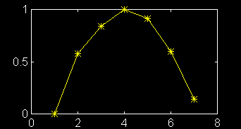
1. 单窗口单曲线绘图
例1：x=[0, 0.48,0.84,1,0.91,0.6,0.14]
[ x1, x2, x3, x4, x5, x6, x7,]
plot (x，‘-*y’)

Slide 19
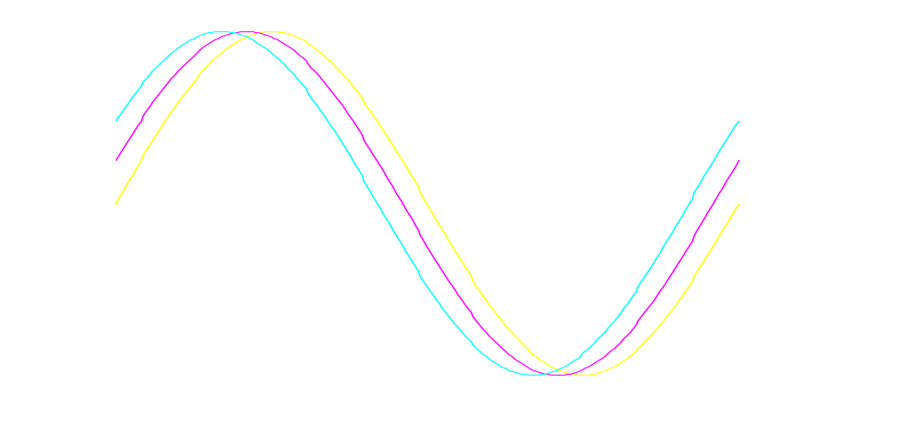
2. 单窗口多曲线绘图
例2：t=0:pi/100:2*pi;
y=sin(t);y1=sin(t+0.25);y2=sin(t+0.5);
plot(t,y,t,y1,t,y2)

Slide 20
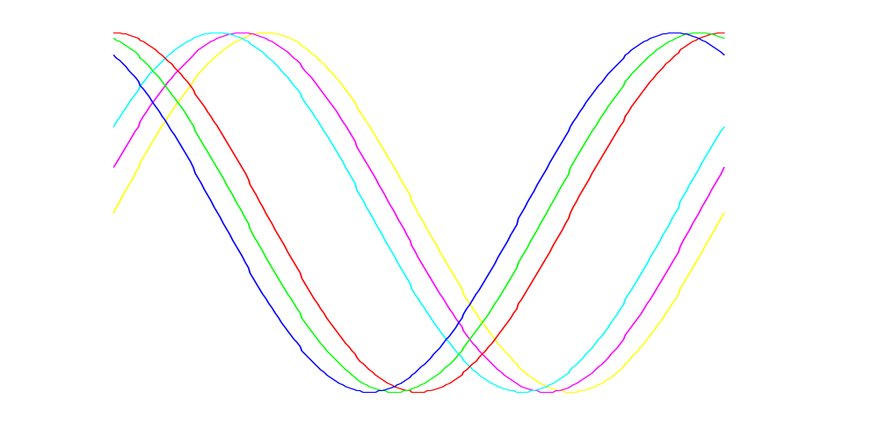
例 3： y=sin(t);y1=sin(t+0.25);y2=sin(t+0.5); y3=cos(t);y4=cos(t+0.25);y5=cos(t+0.5); plot(t,[y',y1',y2',y3',y4',y5'])

Slide 21
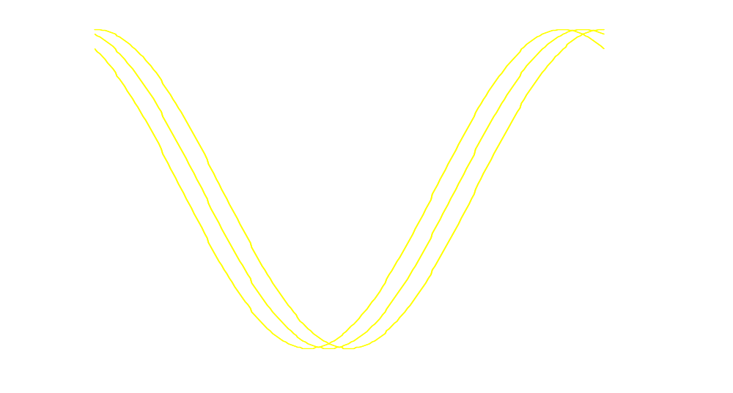
y3=cos(t);y4=cos(t+0.25);y5=cos(t+0.5);
plot(t,y3);hold on; plot(t,y4); plot(t,y5);

Slide 22
3. 单窗口多曲线分图绘图
subplot —— 子图分割命令
调用格式：
subplot(m,n,p) —— 按从左至右，
从上至下排列
行
列
绘图序号

Slide 23
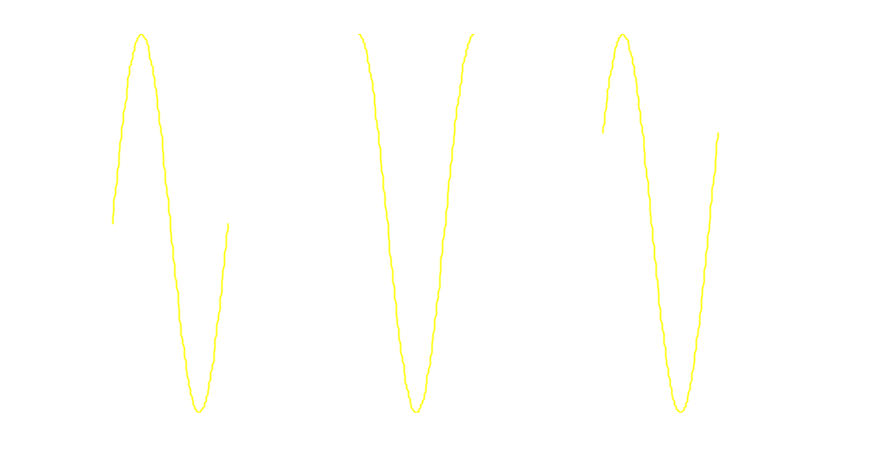
subplot(1,3,1); plot(t,y) subplot(1,3,2); plot(t,y3) subplot(1,3,3); plot(t,y2)

Slide 24
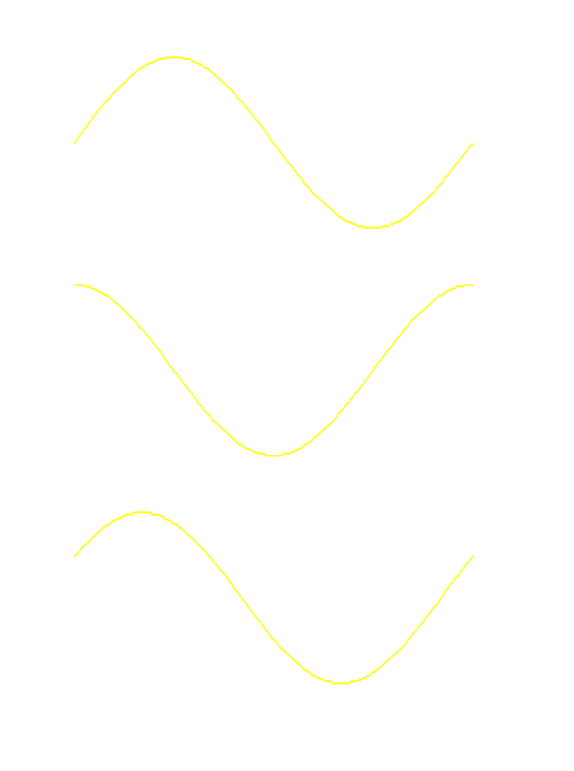
subplot(3,1,1); plot(t,y) subplot(3,1,2); plot(t,y3) subplot(3,1,3); plot(t,y2)

Slide 25
4. 多窗口绘图
figure(n) —— 创建窗口函数，n为窗
口顺序号。
t=0:pi/100:2*pi;
y=sin(t);y1=sin(t+0.25);y2=sin(t+0.5);
plot(t,y) —— 自动出现第一个窗口
figure(2)
plot(t,y1) —— 在第二窗口绘图
figure(3)
plot(t,y2) ——在第三窗口绘图

Slide 26
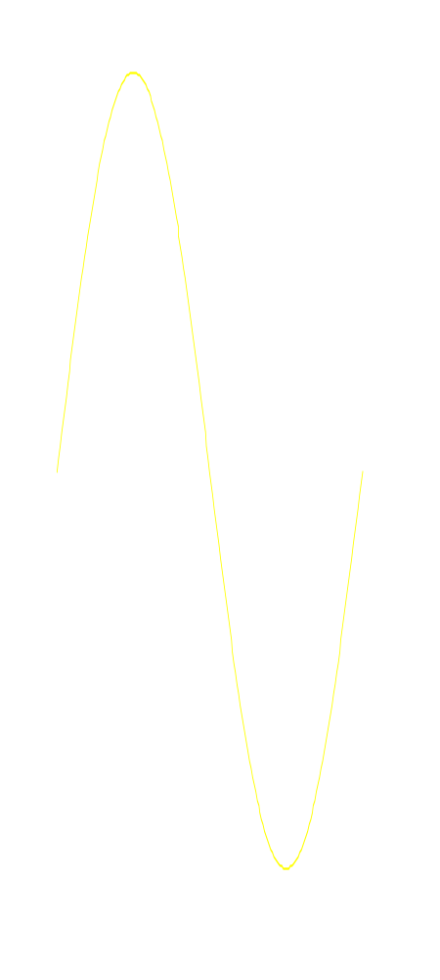
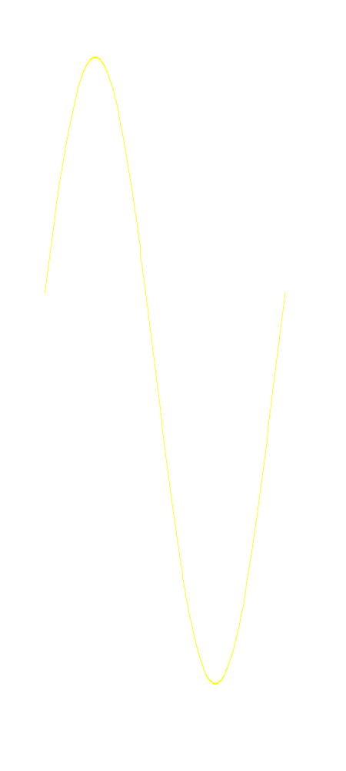
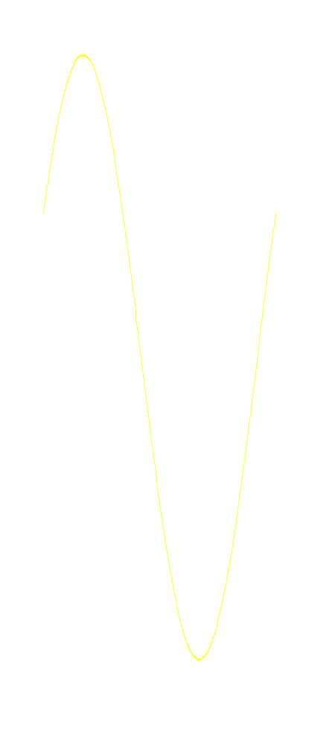

Slide 27
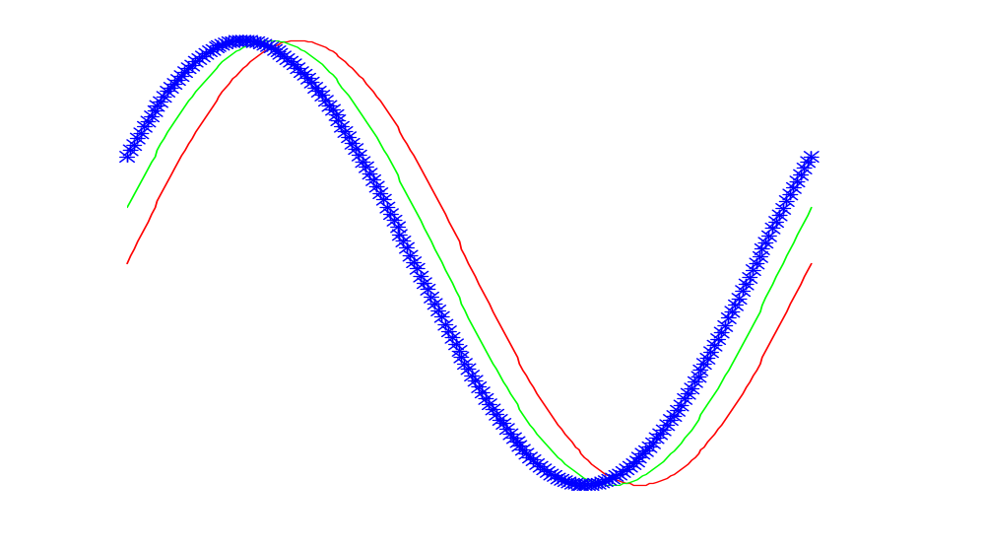
5.可任意设置颜色与线型
例 4：plot(t,y,'r-',t,y1,'g:',t,y2,'b*')

Slide 28
例：t=0:0.1:10
y1=sin(t);y2=cos(t);plot(t,y1,'r',t,y2,'b--');
x=[1.7*pi;1.6*pi];
y=[-0.3;0.8];
s=['sin(t)';'cos(t)'];
text(x,y,s);
title('正弦和余弦曲线');
legend('正弦','余弦')
xlabel('时间t'),ylabel('正弦、余弦')
grid
axis square

Slide 29
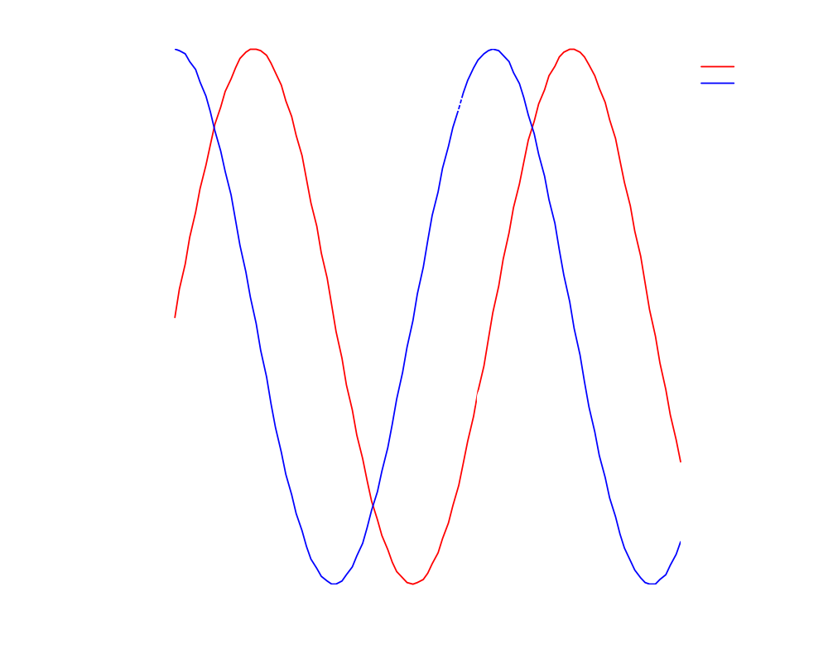
2
4
6
8
10
时间t

Slide 30
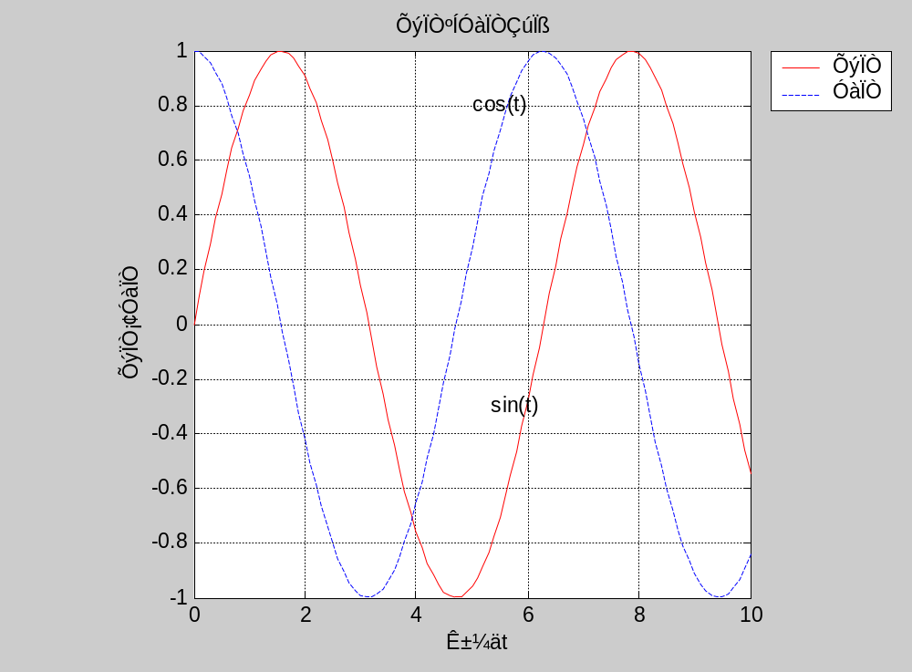

Slide 31
7.1.3 plotyy函数
plotyy：
用不同标度在同一个坐标内绘制曲线
plotyy(x1,y1,x2,y2)
分别绘制（x1，y1）和（x2，y2）的图形。其中x1和y1、 x2和y2为对应的向量或矩阵。

Slide 32
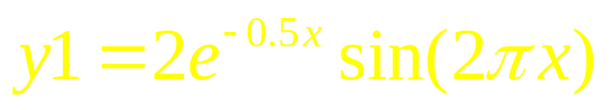
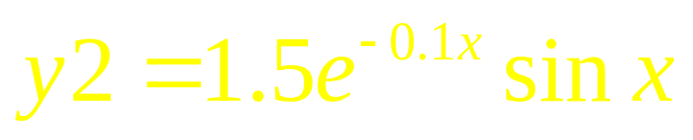
例5 用不同标度在同一个坐标内绘制曲线
和

Slide 33
7.1.4 极坐标系绘图
Polar：极坐标系绘图函数
polar(theta,r)
在极坐标中绘图。向量theta的元素代表弧度参数，向量r代表从极点开始的长度。

Slide 34
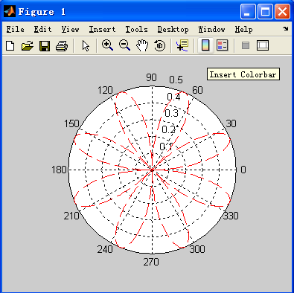
例6 画出0<t<2pi,r= sin(2*t) *cos(2*t)的图像。
t=0:0.01*pi:2*pi;
r=sin(2*t).*cos(2*t)
polar(t,r)

Slide 35
7.1.5 对数坐标绘图
半对数和对数坐标系绘图函数:
semilogx， semilogy, loglog
格式：
semilogx(x,y)
功能：在半对数坐标系中绘图，x轴用以10为底的对数刻度标定。这类似于plot(log10(x),y),但是对于log10(0)不能给出警告信息。

Slide 36
semilogy(x,y)
功能：在半对数坐标系中绘图，y轴用以10为底的对数刻度标定。这类似于plot(x,log10(y)),但是对于log10(0)不能给出警告信息。
loglog(x,y)
功能：在对数坐标系中绘图。两个坐标轴均用以1 0为底的对数刻度标定。这类似于plot (log10(x),log10(y)),但是对于log10(0)不能给出警告信息

Slide 37
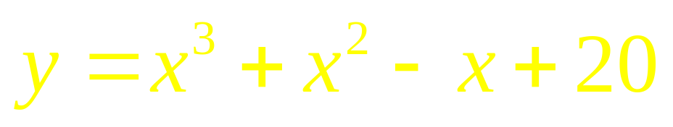
例7 绘制
的对数坐标图并于直角线性坐标图进行比较。

Slide 38
7.1.6 隐函数绘图
常用的三个隐函数绘图函数：
ezplot，ezpolar和 fplot
1) ezplot
ezplot(f,[a,b])
在区间[a b]绘制f=f(x)的图形, 其中f是x的单变量函数，区间的默认值为[-2π 2π]。

Slide 39


ezplot(f) 在默认区间-2π<x<2π和-2π<y<2π绘制f(x,y)=0的图形。
ezplot(f,[xmin,xmax,ymin,ymax]) 在区间[xmin xmax]和[ymin ymax]绘制f(x,y)=0的图形。
ezplot(f,[a,b]) 在区间[a b]和[a b]绘制f(x,y)=0的图形。
ezplot(x,y) 在默认区间 绘制参数方程x=x(t)和y=y(t)的图形。
ezplot(x,y,[tmin,tmax]) 在区间
绘制x=x(t)和y=y(t)的图形。

Slide 40
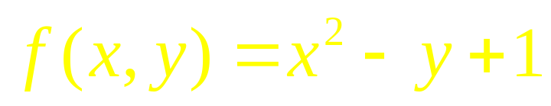
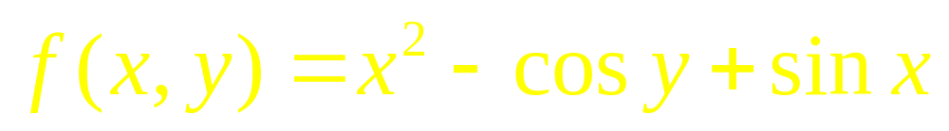
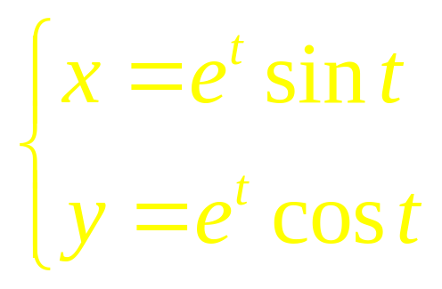
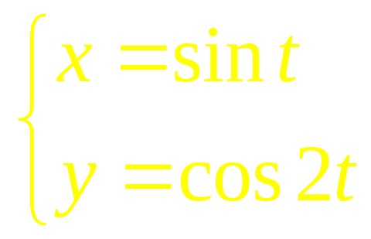
例8 绘制下列函数的图形。
（1）
（2）
（3）
（4）
ezplot('x^2 - y + 1')
t=0:0.01*pi*2*pi;
ezplot('exp(t)*sin(t)','exp(t)*cos(t)')

Slide 41
2） fplot
fplot ：对函数自适应采样的绘图函数
fplot(f，lims，tol)
绘制函数f的曲线。其中f为函数名，以字符串形式出现，lims为变量x,y的取值范围，tol为相对允许误差，其系统默认值为2e-3。
fplot('sin(x)',[0 2*pi ],'.')

Slide 42
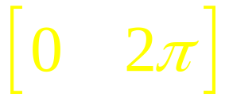
3） ezpolar
ezpolar ： 在极坐标系中绘制图形
ezpolar(f)
功能：绘制极坐标曲线 rho=f(theta)，缺省值范围为 。
ezpolar(f,[a,b])
功能：绘制极坐标曲线 rho=f(theta)，范围为[a b]。

Slide 43
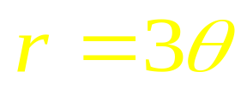
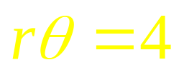
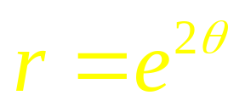
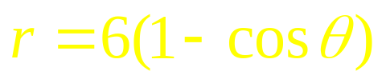
例10 绘制下列函数的图形。
（1）
（2）
（3）
（4）
ezpolar('3*theta')

Slide 44
特殊图形
阶梯图
极坐标图
矢量图
火柴棍图

Slide 45
阶梯图
【例11】画一个脉宽为1幅值为1频率为0.5的方波
close %关闭所有窗口
x=0:10;
y=mod(x,2); %方波产生数据
subplot(2,1,1) %分成2×1区域且指定1号为活动区
stairs(x,y); axis equal
keyboard; %转到用户键盘控制
subplot(2,1,2) %指定2号为活动区
plot(x,y,'--'); axis equal

Slide 46
矢量图
【例12】绘制矢量图
figure(3)
dct=0:30:270;
d=dct/180*pi; %度化弧度
a=dct/100;
[u,v]=pol2cart(d,a);%转换到笛卡儿坐标
compass(u,v) %画矢量图

Slide 47
火柴棍图
【例13】绘制火柴棍图
figure(4)
x=linspace(0,2*pi,40)
a=sin(2*x);b=cos(x);
stem_hs=stem(x,a+b)
hold on
plot_hs=plot(x,a,'-r',x,b,'--g')
hold off
legend_hs=[stem_hs(1);plot_hs];
legend(legend_hs,'a+b','a=sin(2x)','b=cos(x)')
xlabel(‘时间 [s] ’)；ylabel('幅值')
title('两个函数相加')

Slide 48
7.2 三维绘图
7.2.1 三维曲线
plot3 ：三维曲线图形函数
plot3(x,y,z, 's')
功能：绘制三维曲线。
其中当x，y和z是相同的向量时，则绘制以x，y和z元素为坐标的三维曲线；当x，y和z是同型矩阵时，则绘制以x，y和z元素为坐标的三维曲线，且曲线的条数等于矩阵的列数。s是指定绘制三维曲线的线型、数据点形和颜色的字符串，省略s时，将自动选择线型、数据点形和颜色。
线型、数据点形和颜色的含义同plot函数。

Slide 49
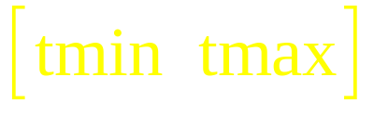
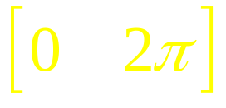
对参数方程表示的三维曲线的绘制还有一个简单形式ezplot3, 调用格式为:
ezplot3 (x,y,z,[tmin,tmax])
功能：绘制区间 范围内x = x(t), y = y(t)和z = z(t) 的三维曲线。
参数[tmin,tmax]的默认值为 。

Slide 50
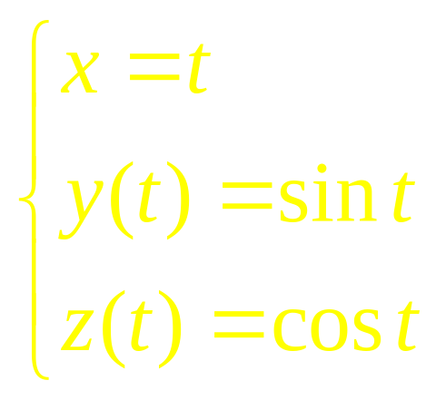
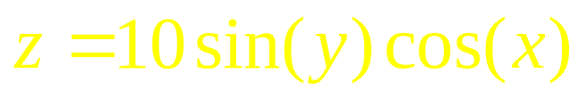
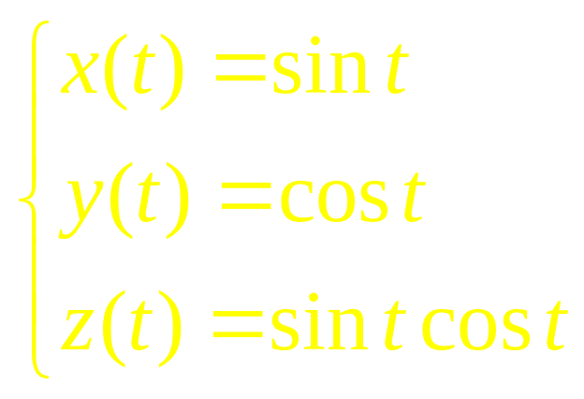
例14 绘制三维曲线 。
例15 绘制三维曲线 。
例16 绘制三维曲线

Slide 51
7.2.2 三维曲面
1 网格坐标矩阵
meshgrid：网格坐标矩阵的生成函数
[X,Y]＝meshgrid(x,y)
功能：由向量x和y产生在x-y平面的各网格点坐标矩阵（X,Y）。其中向量x为1×m的行向量，向量y为1×n的行向量，输出X的行是向量x的复制，行数为ｎ；输出Ｙ的列是向量ｙ的复制，列数为ｍ。

Slide 52
注意向量x和y相同时，meshgrid函数也可以写成[X,Y]＝meshgrid(x)。
例如 语句
x=[1 2 3 4];
y=[5 6 7];
[U,V]=meshgrid(x,y)
功能:将x(1×m)向量和y(1×n)向量转换为(n×m)的矩阵。

Slide 53
2 三维曲面图
surf：三维曲面图的绘制函数为
surf(z)
surf(x,y,z)
功能：绘制三维曲面图。当只有参数z时，以z矩阵的行下标作为x坐标轴，把z的列下标当作y坐标轴；x和y分别为x和y坐标轴的自变量。
当有x，y和z参数时，绘制出由坐标(x_{ij}, y_{ij}, z_{ij})确定的表面图形。

Slide 54
3 三维网格图
mesh：三维网格图的绘制函数
mesh(z)
mesh(x,y,z)
功能：绘制三维网格图。当只有参数z时，以z矩阵的行下标作为x坐标轴，把z的列下标当作y坐标轴；x和y分别为x和y坐标轴的自变量。
当有x，y和z参数时，绘制出由坐标(x_{ij}, y_{ij}, z_{ij})确定的三维网格图形。

Slide 55
几点说明：
二维图形的所有基本特性对三维图形全都适用。
定义三维坐标轴大小
axis([x_{min} x_{max} y_{min} y_{max} z_{min} z_{max} ])
grid on(off) 绘制三维网格
text(x,y,z,‘string’) 三维图形标注
子图和多窗口也可以用到三维图形中

Slide 56
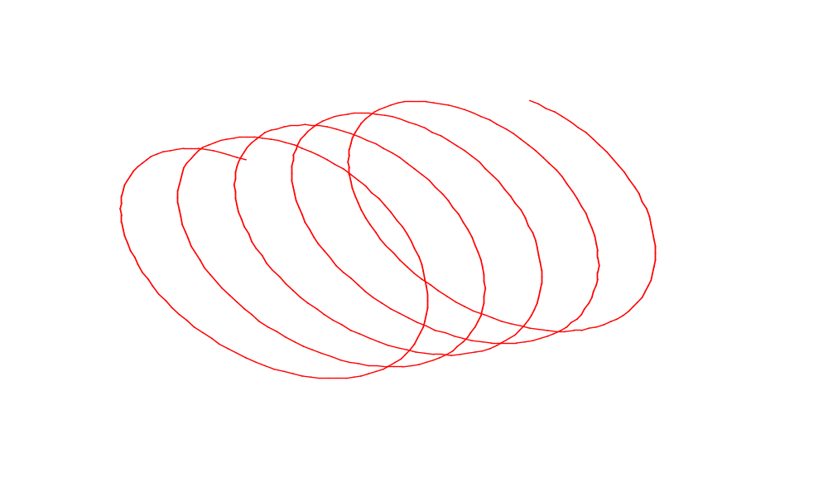
例：绘制三维线图
t=0:pi/50:10*pi;plot3(t,sin(t),cos(t),'r:')

Slide 57
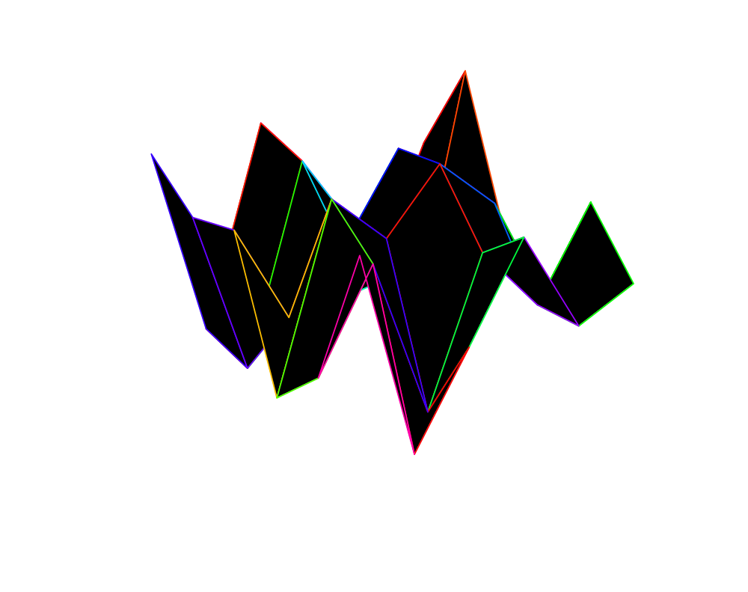
例，矩阵的三维网线图
z=rand(6);
0.8808 0.0729 0.4168 0.7694 0.3775 0.4776
0.3381 0.7101 0.0964 0.6352 0.3826 0.7086
0.1895 0.8791 0.6747 0.8965 0.6876 0.2380
0.7431 0.3594 0.5626 0.8784 0.1217 0.3910
0.7189 0.0899 0.8130 0.4865 0.0768 0.9759
0.8792 0.1610 0.8782 0.1131 0.1433 0.6288
mesh(z)

Slide 58
与三维网线图的区别：
网线图：线条有颜色，空挡是黑色的（无颜色）
曲面图：线条是黑色的，空挡有颜色（把
线条之间的空挡填充颜色，沿z轴按每一网
格变化

Slide 59
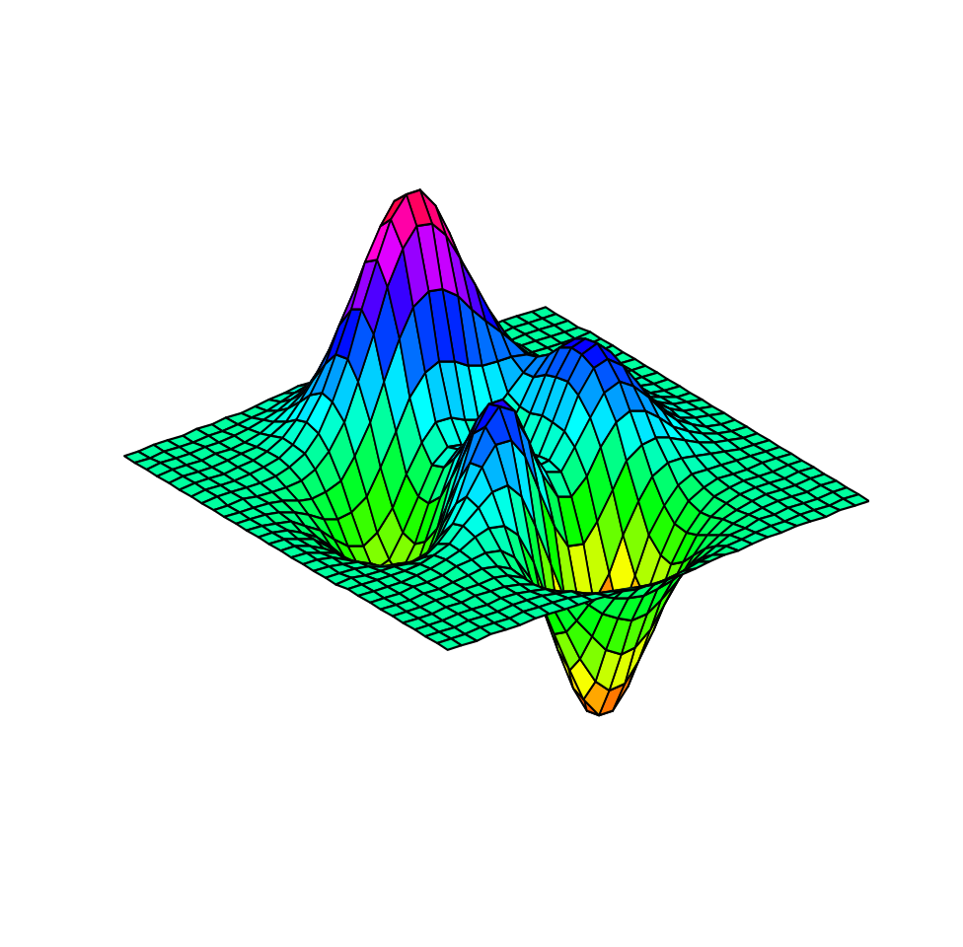
例：
[X,Y,Z]=peaks(30)
※peaks为matlab
自动生成的三维测
试图形
surf(X,Y,Z)

Slide 60
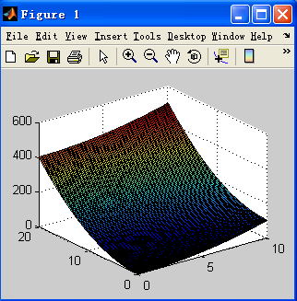
例：
x=0:0.1:10;
y=0:0.2:20;
[X,Y]=meshgrid(x,y);
Z=X.^2+Y.^2;
Surf(X,Y,z);

